Slide 1

Chương 2: Các vấn đề tiền xử lý dữ liệu
Khoa Khoa Học & Kỹ Thuật Máy Tính
Trường Đại Học Bách Khoa Tp. Hồ Chí Minh
Khai phá dữ liệu
(Data mining)

Slide 2
Nội dung
2.1. Tổng quan về giai đoạn tiền xử lý dữ liệu
2.2. Tóm tắt mô tả về dữ liệu
2.3. Làm sạch dữ liệu
2.4. Tích hợp dữ liệu
2.5. Biến đổi dữ liệu
2.6. Thu giảm dữ liệu
2.7. Rời rạc hóa dữ liệu
2.8. Tạo cây phân cấp ý niệm
2.9. Tóm tắt

Slide 3
Tài liệu tham khảo
Data Cleaning (p.61 – p.67)
Data Integration and Transformation (p.67 – p.72)
Data Reduction (p.72 – p.86)

Slide 4
2.1. Tổng quan về giai đoạn tiền xử lý dữ liệu
Giai đoạn tiền xử lý dữ liệu
  Quá trình xử lý dữ liệu thô/gốc (raw/original data) nhằm cải thiện chất lượng dữ liệu (quality of the data) và do đó, cải thiện chất lượng của kết quả khai phá.
    Dữ liệu thô/gốc
      Có cấu trúc, bán cấu trúc, phi cấu trúc
      Được đưa vào từ các nguồn dữ liệu trong các hệ thống xử lý tập tin (file processing systems) và/hay các hệ thống cơ sở dữ liệu (database systems)
    Chất lượng dữ liệu (data quality): tính chính xác, tính hiện hành, tính toàn vẹn, tính nhất quán
Notes:
Redman (1996), Data Quality in the Information Age, Artech House
Dữ liệu có cấu trúc: DBMS...
Dữ liệu bán cấu trúc, ko cấu trúc: Cái file text

Slide 5
2.1. Tổng quan về giai đoạn tiền xử lý dữ liệu
Chất lượng dữ liệu (data quality)
  Tính chính xác (accuracy): giá trị được ghi nhận đúng với giá trị thực.
  Tính hiện hành (currency/timeliness): giá trị được ghi nhận không bị lỗi thời.
  Tính toàn vẹn (completeness): tất cả các giá trị dành cho một biến/thuộc tính đều được ghi nhận.
  Tính nhất quán (consistency): tất cả giá trị dữ liệu đều được biểu diễn như nhau trong tất cả các trường hợp.
Notes:
Redman (1996), Data Quality in the Information Age, Artech House
Richard Y. Wang, Veda C. Storey, Christopher P. Firth (1995), A framework for analysis of data quality research, IEEE Transactions on knowledge and data engineering, 7(4), pp. 623-640.
Accuracy which occurs when the recorded value is in conformity with the actual value
Timeliness which occurs when the recorded value is not out of date
Completeness which occurs when all values for a certain variable are recorded
Consistency which occurs when the representation of the data value is the same in all cases

Slide 6
2.1. Tổng quan về giai đoạn tiền xử lý dữ liệu
Knowledge
Pattern Evaluation/
Presentation
Data Mining
Patterns
Task-relevant Data
Data Warehouse
Selection/Transformation
Data Cleaning
Data Integration
Data Sources

Slide 7
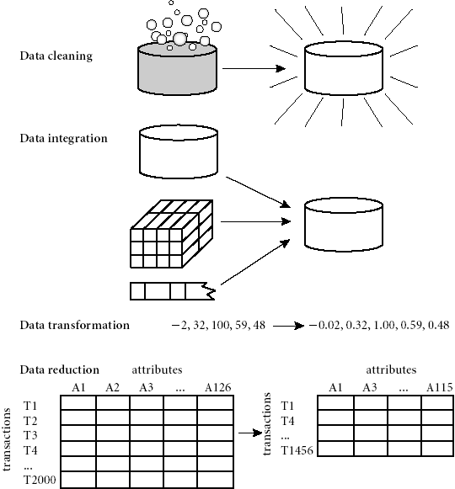
2.1. Tổng quan về giai đoạn tiền xử lý dữ liệu
Notes:
Ví dụ cho 4 giai đoạn trên:
Làm sạch: loại bỏ nhiễu, phần tử bị thiếu, các phần tử biên
Tích hợp: Ví dụ ta cần thu thập dữ liệu của SV ĐH trên toàn quốc, có thể ta cần phải tích hợp CSDL của các trường DH trong cả nước, do đó cần giải quyết các vấn đề khi tích hợp vì mỗi trường sẽ thiết kế, sử dụng CSDL hoàn toàn khác nhau
Biến đổi: Ví dụ như mỗi trường có cách đánh giá điểm khác nhau (0-4; 0-10; 0-100; ABCD), cần phải có một phương pháp để ánh xạ (biến đổi các dữ liệu này)
Thu giảm: Hình trên ví dụ cho việc loại bỏ một vài thuộc tính (cột), cũng như một vài record (hàng) để giúp làm giảm kích thước dữ liệu cho quá trình khai phá. Do đó, cần phải có những giải pháp nhằm thực hiện việc thu giảm này một cách có hiệu quả.

Slide 8
2.1. Tổng quan về giai đoạn tiền xử lý dữ liệu
Các kỹ thuật tiền xử lý dữ liệu
  Làm sạch dữ liệu (data cleaning/cleansing): loại bỏ nhiễu (remove noise), hiệu chỉnh những phần dữ liệu không nhất quán (correct data inconsistencies)
  Tích hợp dữ liệu (data integration): trộn dữ liệu (merge data) từ nhiều nguồn khác nhau vào một kho dữ liệu
  Biến đổi dữ liệu (data transformation): chuẩn hoá dữ liệu (data normalization)
  Thu giảm dữ liệu (data reduction): thu giảm kích thước dữ liệu (nghĩa là giảm số phần tử) bằng kết hợp dữ liệu (data aggregation), loại bỏ các đặc điểm dư thừa (redundant features) (nghĩa là giảm số chiều/thuộc tính dữ liệu), gom cụm dữ liệu

Slide 9
2.1. Tổng quan về giai đoạn tiền xử lý dữ liệu
Các kỹ thuật tiền xử lý dữ liệu
  Làm sạch dữ liệu (data cleaning/cleansing)
    Tóm tắt hoá dữ liệu: nhận diện đặc điểm chung của dữ liệu và sự hiện diện của nhiễu hoặc các phần tử kì dị (outliers)
    Xử lý dữ liệu bị thiếu (missing data)
    Xử lý dữ liệu bị nhiễu (noisy data)
  Tích hợp dữ liệu (data integration)
    Tích hợp lược đồ (schema integration) và so trùng đối tượng (object matching)
    Vấn đề dư thừa (redundancy)
    Phát hiện và xử lý mâu thuẫn giá trị dữ liệu (detection and resolution of data value conflicts)

Slide 10
2.1. Tổng quan về giai đoạn tiền xử lý dữ liệu
Các kỹ thuật tiền xử lý dữ liệu
  Biến đổi dữ liệu (data transformation)
    Làm trơn dữ liệu (smoothing)
    Kết hợp dữ liệu (aggregation)
    Tổng quát hóa dữ liệu (generalization)
    Chuẩn hóa dữ liệu (normalization)
  Thu giảm dữ liệu (data reduction)
    Kết hợp khối dữ liệu (data cube aggregation)
    Chọn tập con các thuộc tính (attribute subset selection)
    Thu giảm chiều (dimensionality reduction)
    Thu giảm lượng (numerosity reduction)
    Tạo phân cấp ý niệm (concept hierarchy generation) và rời rạc hóa (discretization)

Slide 11
2.2. Tóm tắt mô tả về dữ liệu
Xác định các thuộc tính (properties) tiêu biểu của dữ liệu về xu hướng chính (central tendency) và sự phân tán (dispersion) của dữ liệu
  Các độ đo về xu hướng chính: mean, median, mode, midrange
  Các độ đo về sự phân tán: quartiles, interquartile range (IQR), variance
Làm nổi bật các giá trị dữ liệu nên được xem như nhiễu (noise) hoặc phần tử biên (outliers), cung cấp cái nhìn tổng quan về dữ liệu
Notes:
Các thông số mean,median,mode, midrange, Q1,Q2,Q3 có tác dụng mô tả dữ liệu, giúp người dùng có 1 cái nhìn sơ bộ, khái quát về sự phân bố của tập dữ liệu của mình.

Slide 12
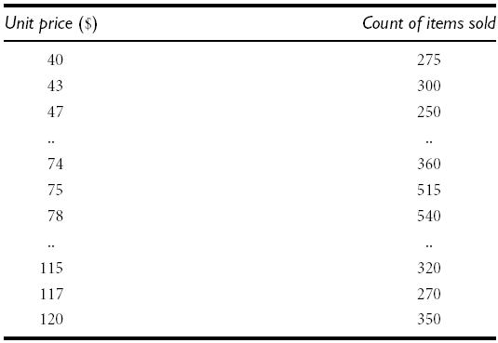
2.2. Tóm tắt mô tả về dữ liệu
Dữ liệu mẫu về đơn giá của các mặt hàng đã được bán

Slide 13

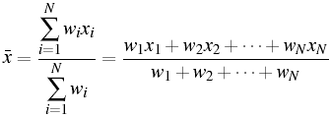
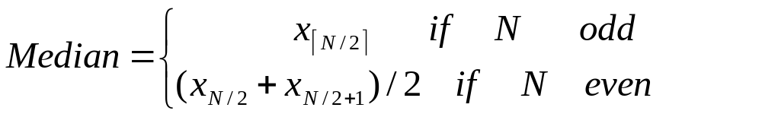
2.2. Tóm tắt mô tả về dữ liệu
Các độ đo về xu hướng chính của dữ liệu
  Mean
  Weighted arithmetic mean
  Median
  Mode: giá trị xuất hiện thường xuyên nhất trong tập dữ liệu
  Midrange: giá trị trung bình của các giá trị lớn nhất và nhỏ nhất trong tập dữ liệu
Notes:
The major problem with the mean is its sensitivity to extreme (e.g. outliers) values because an extremely large or small number (considered as outlier) will change the value of mean drastically.

Slide 14
2.2. Tóm tắt mô tả về dữ liệu
Các độ đo về xu hướng chính của dữ liệu
  Mean = Σ(count[i]*price[i])/Σ(count[i])
  Weighted arithmetic mean
  Median
  Mode = price[i] nếu count[i] lớn nhất
  Midrange = (Σ(count[i]*price[i]) + Σ(count[j]*price[j]))/(Σ(count[i]) + Σ(count[j])) nếu price[i] lớn nhất và price[j] nhỏ nhất
Notes:
The major problem with the mean is its sensitivity to extreme (e.g. outliers) values.

Slide 15

2.2. Tóm tắt mô tả về dữ liệu
Các độ đo về sự phân tán của dữ liệu
  Quartiles
    The first quartile (Q1): the 25th percentile
    The second quartile (Q2): the 50th percentile (median)
    The third quartile (Q3): the 75th percentile
  Interquartile Range (IQR) = Q3 – Q1
    Outliers (the most extreme observations): giá trị nằm cách trên Q3 hay dưới Q1 một khoảng 1.5xIQR
  Variance
Notes:
The major problem with the mean is its sensitivity to extreme (e.g. outliers) values.
Variance = б²
The standard deviation (б) đo độ dàn trải của dữ liệu, nếu dữ liệu không có sự biến thiên nào (tất cả các observations có cùng giá trị) thì độ lệch chuẩn bằng 0.
Quartile
first quartile (designated Q1) = lower quartile = 25th percentile (splits off the lowest 25% of data from the highest 75%)
second quartile (designated Q2) = median = 50th percentile (cuts data set in half)
third quartile (designated Q3) = upper quartile = 75th percentile (splits off the highest 25% of data from the lowest 75%)
Ordered Data Set: 6, 7, 15, 26, 30, 40, 41, 42, 43, 47, 49
Q1: 15
Q2: 40
Q3: 43

Slide 16
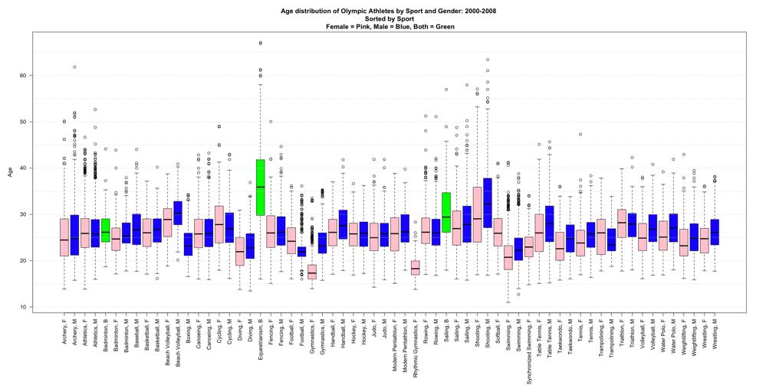
Mô tả dữ liệu

Slide 17
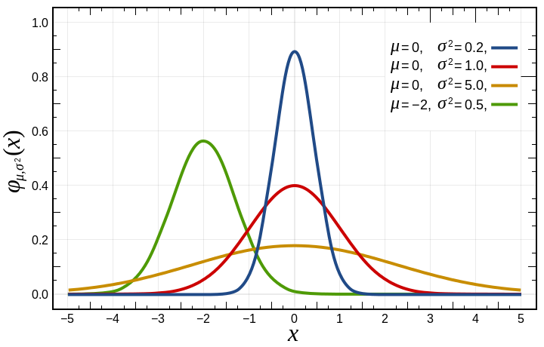
Mô tả dữ liệu
68.26% của diện tích dưới đường cong nằm trong khoảng 1 lần độ lệch chuẩn (μ − σ ; μ + σ);
95.44% của diện tích dưới đường cong nằm trong khoảng 2 lần độ lệch chuẩn (μ − 2σ ; μ + 2σ);
99.73 của diện tích dưới đường cong nằm trong khoảng 3 lần độ lệch chuẩn (μ − 3σ ; μ + 3σ);
99.99% của diện tích dưới đường cong nằm trong khoảng 4 lần độ lệch chuẩn (μ − 4σ ; μ + 4σ);

Slide 18
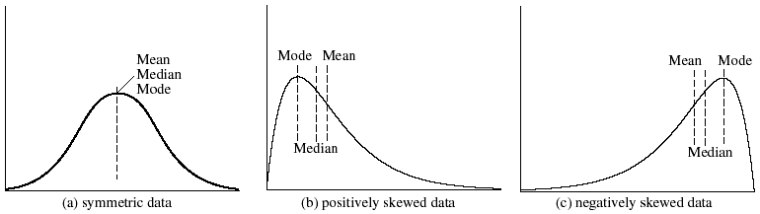
2.2. Tóm tắt mô tả về dữ liệu
Q1
Q2
Q3
Tóm tắt mô tả về sự phân bố dữ liệu gồm năm trị số quan trọng: median, Q1, Q3, trị lớn nhất, và trị nhỏ nhất (theo thứ tự: Minimum, Q1, Median, Q3, Maximum).

Slide 19
2.3. Làm sạch dữ liệu
Xử lý dữ liệu bị thiếu (missing data)
Nhận diện phần tử biên (outliers) và giảm thiểu nhiễu (noisy data)
Xử lý dữ liệu không nhất quán (inconsistent data)

Slide 20
2.3. Làm sạch dữ liệu
Xử lý dữ liệu bị thiếu (missing data)
  Định nghĩa của dữ liệu bị thiếu
    Dữ liệu không có sẵn khi cần được sử dụng
  Nguyên nhân gây ra dữ liệu bị thiếu
    Khách quan (không tồn tại lúc được nhập liệu, sự cố, …)
    Chủ quan (tác nhân con người)
  Giải pháp cho dữ liệu bị thiếu
    Bỏ qua
    Xử lý tay (không tự động, bán tự động)
    Dùng giá trị thay thế (tự động): hằng số toàn cục, trị phổ biến nhất, trung bình toàn cục, trung bình cục bộ, trị dự đoán, …
    Ngăn chặn dữ liệu bị thiếu: thiết kế tốt CSDL và các thủ tục nhập liệu

Slide 21
2.3. Làm sạch dữ liệu
Nhận diện phần tử biên (outliers) và giảm thiểu nhiễu (noisy data)
  Định nghĩa
    Outliers: những dữ liệu (đối tượng) không tuân theo đặc tính/hành vi chung của tập dữ liệu (đối tượng).
    Noisy data: outliers bị loại bỏ (rejected/discarded outliers) như là những trường hợp ngoại lệ (exceptions).
  Nguyên nhân
    Khách quan (công cụ thu thập dữ liệu, lỗi trên đường truyền, giới hạn công nghệ, …)
    Chủ quan (tác nhân con người)
Notes:
Outliers are data points that are highly inconsistent with the remaining data (e.g. they may be way out of the expected value range). (7.11 outlier analysis)

Slide 22
2.3. Làm sạch dữ liệu
Nhận diện phần tử biên (outliers) và giảm thiểu nhiễu (noisy data)
  Giải pháp nhận diện phần tử biên
    Dựa trên phân bố thống kê (statistical distribution-based)
    Dựa trên khoảng cách (distance-based)
    Dựa trên mật độ (density-based)
    Dựa trên độ lệch (deviation-based)
  Giải pháp giảm thiểu nhiễu
    Binning
    Hồi quy (regression)
    Phân tích cụm (cluster analysis)
Notes:
Outliers are data points that are highly inconsistent with the remaining data (e.g. they may be way out of the expected value range). (7.11 outlier analysis)
Noise is a random error or variance in a measured variable.

Slide 23
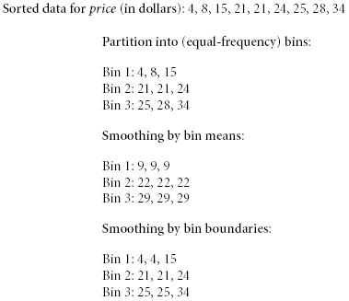
2.3. Làm sạch dữ liệu
Giải pháp giảm thiểu nhiễu
  Binning (by bin means, bin median, bin boundaries)
    Dữ liệu có thứ tự
    Phân bố dữ liệu vào các bins (buckets)
    Bin boundaries: trị min và trị max
Notes:
Outliers are data points that are highly inconsistent with the remaining data (e.g. they may be way out of the expected value range). (7.11 outlier analysis)
Noise is a random error or variance in a measured variable.

Slide 24
2.3. Làm sạch dữ liệu
Nhận diện phần tử biên (outliers) và giảm thiểu nhiễu (noisy data)
  Giải pháp giảm thiểu nhiễu
    Hồi quy (regression)
y
Y1
Y1’
y = x + 1
X1
x
Notes:
Trong ví dụ này, ở một ngưỡng nào đó ta có thể xem như phần tử (X1, Y1) là nhiễu vì nó phân bố quá xa đường hồi quy so với các điểm dữ liệu khác.

Slide 25
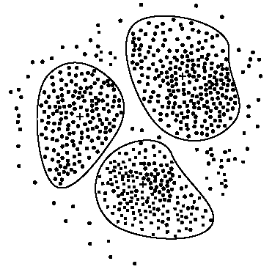
2.3. Làm sạch dữ liệu
Nhận diện phần tử biên (outliers) và giảm thiểu nhiễu (noisy data)
  Giải pháp giảm thiểu nhiễu
    Phân tích cụm (cluster analysis)
Notes:
1 giải pháp khác để phát hiện nhiễu là thực hiện việc gom cụm.

Slide 26
2.3. Làm sạch dữ liệu
Xử lý dữ liệu không nhất quán
  Định nghĩa của dữ liệu không nhất quán
    Dữ liệu được ghi nhận khác nhau cho cùng một đối tượng/thực thể → discrepancies from inconsistent data representations
      2004/12/25 và 25/12/2004
    Dữ liệu được ghi nhận không phản ánh đúng ngữ nghĩa cho các đối tượng/thực thể
      Ràng buộc khóa ngoại
  Nguyên nhân
    Sự không nhất quán trong các qui ước đặt tên hay mã dữ liệu
    Định dạng không nhất quán của các vùng nhập liệu
    Thiết bị ghi nhận dữ liệu, …

Slide 27
2.3. Làm sạch dữ liệu
Xử lý dữ liệu không nhất quán (inconsistent data)
  Giải pháp
    Tận dụng siêu dữ liệu, ràng buộc dữ liệu, sự kiểm tra của nhà phân tích dữ liệu cho việc nhận diện
    Điều chỉnh dữ liệu không nhất quán bằng tay
    Các giải pháp biến đổi/chuẩn hóa dữ liệu tự động
Notes:
Data inconsistent: Bang diem co sua chua va diem trung binh.

Slide 28
2.4. Tích hợp dữ liệu
Tích hợp dữ liệu: quá trình trộn dữ liệu từ các nguồn khác nhau vào một kho dữ liệu sẵn sàng cho quá trình khai phá dữ liệu
  Vấn đề nhận dạng thực thể (entity identification problem)
    Tích hợp lược đồ (schema integration)
    So trùng đối tượng (object matching)
  Vấn đề dư thừa (redundancy)
  Vấn đề mâu thuẫn giá trị dữ liệu (data value conflicts)
Liên quan đến cấu trúc và tính không thuần nhất (heterogeneity) về ngữ nghĩa (semantics) của dữ liệu
Hỗ trợ việc giảm và tránh dư thừa và không nhất quan về dữ liệu → cải thiện tính chính xác và tốc độ quá trình khai phá dữ liệu
Notes:
Schema Matching: DB1.Student (Name, SSN, Level, Major, Marks) and DB2.Grad-Student (Name, ID, Major, Grades)
Data conflict integration: if two companies merge their databases, certain concepts and definitions in their respective schemas like
"earnings" inevitably have different meanings. In one database it may mean profits in dollars (a floating-point number), while in the other
it might represent the number of sales (an integer).

Slide 29
2.4. Tích hợp dữ liệu
Vấn đề nhận dạng thực thể
  Các thực thể (object/entity/attribute) đến từ nhiều nguồn dữ liệu.
  Hai hay nhiều thực thể khác nhau diễn tả cùng một thực thể thực.
  Ví dụ ở mức lược đồ (schema): customer_id trong nguồn S1 và cust_number trong nguồn S2.
  Ví dụ ở mức thể hiện (instance): “R & D” trong nguồn S1 và “Research & Development” trong nguồn S2. “Male” và “Female” trong nguồn S1 và “Nam” và “Nữ” trong nguồn S2.
  → Vai trò của siêu dữ liệu (metadata)

Slide 30
2.4. Tích hợp dữ liệu
Vấn đề dư thừa
  Hiện tượng: giá trị của một thuộc tính có thể được dẫn ra/tính từ một/nhiều thuộc tính khác, vấn đề trùng lắp dữ liệu (duplication).
  Nguyên nhân: tổ chức dữ liệu kém, không nhất quán trong việc đặt tên chiều/thuộc tính.
  Phát hiện dư thừa: phân tích tương quan (correlation analysis)
    Dựa trên dữ liệu hiện có, kiểm tra khả năng dẫn ra một thuộc tính B từ thuộc tính A.
    Đối với các thuộc tính số (numerical attributes), đánh giá tương quan giữa hai thuộc tính với các hệ số tương quan (correlation coefficient, aka Pearson’s product moment coefficient).
    Đối với các thuộc tính rời rạc (categorical/discrete attributes), đánh giá tương quan giữa hai thuộc tính với phép kiểm thử chi-square (χ²).

Slide 31

2.4. Tích hợp dữ liệu
Phân tích tương quan giữa hai thuộc tính số A và B
  r_{A,B} ∈ [-1, 1]
  r_{A,B} > 0: A và B tương quan thuận với nhau, trị số của A tăng khi trị số của B tăng, r_{A,B} càng lớn thì mức độ tương quan càng cao, A hoặc B có thể được loại bỏ vì dư thừa.
  r_{A,B} = 0: A và B không tương quan với nhau (độc lập).
  r_{A,B} < 0: A và B tương quan nghịch với nhau, A và B loại trừ lẫn nhau.
Notes:
Giả sử ta có 2 dãy số
A: 1,3,4,6,7,10
B: 2,5,8,17,20

Slide 32
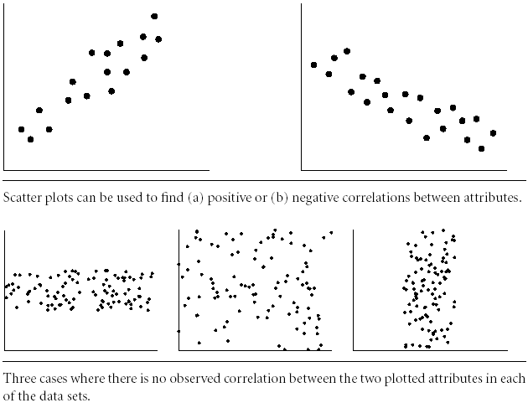
2.4. Tích hợp dữ liệu
Phân tích tương quan giữa hai thuộc tính số A và B
A
A
B
B
A
A
A
B
B
B

Slide 33


2.4. Tích hợp dữ liệu
Phân tích tương quan giữa hai thuộc tính rời rạc A và B
  A có c giá trị phân biệt, a₁, a₂, …, a_{c}.
  B có r giá trị phân biệt, b₁, b₂, …, b_{r}.
  o_{ij}: số lượng đối tượng (tuples) có trị thuộc tính A là a_{i} và trị thuộc tính B là b_{j}.
  count(A=a_{i}): số lượng đối tượng có trị thuộc tính A là a_{i}.
  count(B=b_{j}): số lượng đối tượng có trị thuộc tính B là b_{j}.
Notes:
Một ví dụ male female
fiction 250 (90) 200 (360) 450
non fiction 50 (210) 1000 (840) 1050
Total 300 1200 1500
507.93

Slide 34
2.4. Tích hợp dữ liệu
Phân tích tương quan giữa hai thuộc tính rời rạc A và B
  Phép kiểm thống kê chi-square kiểm tra giả thuyết liệu A và B có độc lập với nhau dựa trên một mức quan trọng (significance level) với độ tự do (degree of freedom).
    Nếu giả thuyết bị loại bỏ thì A và B có sự liên hệ với nhau dựa trên thống kê.
  Độ tự do (degree of freedom): (r-1)*(c-1)
    Tra bảng phân bố chi-square để xác định giá trị χ².
    Nếu giá trị tính toán được nhỏ hơn hay bằng trị tra bảng được thì hai thuộc tính A và B độc lập nhau (giả thuyết đúng).

Slide 35
2.4. Tích hợp dữ liệu
Vấn đề mâu thuẫn giá trị dữ liệu
  Cho cùng một thực thể thật, các giá trị thuộc tính đến từ các nguồn dữ liệu khác nhau có thể khác nhau về cách biểu diễn (representation), đo lường (scaling), và mã hóa (encoding).
    Representation: “2004/12/25” với “25/12/2004”.
    Scaling: thuộc tính weight trong các hệ thống đo khác nhau với các đơn vị đo khác nhau, thuộc tính price trong các hệ thống tiền tệ khác nhau với các đơn vị tiền tệ khác nhau.
    Encoding: “yes” và “no” với “1” và “0”.

Slide 36
2.5. Biến đổi dữ liệu
Biến đổi dữ liệu: quá trình biến đổi hay kết hợp dữ liệu vào những dạng thích hợp cho quá trình khai phá dữ liệu
  Làm trơn dữ liệu (smoothing)
  Kết hợp dữ liệu (aggregation)
  Tổng quát hoá (generalization)
  Chuẩn hoá (normalization)
  Xây dựng thuộc tính/đặc tính (attribute/feature construction)

Slide 37
2.5. Biến đổi dữ liệu
Làm trơn dữ liệu (smoothing)
  Các phương pháp binning (bin means, bin medians, bin boundaries)
  Hồi quy
  Các kỹ thuật gom cụm (phân tích phần tử biên)
  Các phương pháp rời rạc hóa dữ liệu (các phân cấp ý niệm)
  → Loại bỏ/giảm thiểu nhiễu khỏi dữ liệu.

Slide 38
2.5. Biến đổi dữ liệu
Kết hợp dữ liệu (aggregation)
  Các tác vụ kết hợp/tóm tắt dữ liệu
  Chuyển dữ liệu ở mức chi tiết này sang dữ liệu ở mức kém chi tiết hơn
  Hỗ trợ việc phân tích dữ liệu ở nhiều độ mịn thời gian khác nhau
  → Thu giảm dữ liệu (data reduction)

Slide 39
2.5. Biến đổi dữ liệu
Tổng quát hóa (generalization)
  Chuyển đổi dữ liệu cấp thấp/nguyên tố/thô sang các khái niệm ở mức cao hơn thông qua các phân cấp ý niệm
  → Thu giảm dữ liệu (data reduction)
Notes:
Ví dụ: Tuổi lúc đầu nằm trong khoảng từ [1,100] ta có thể tổng quát hóa thành Youth (1-30 tuổi), MidAge(31-70 tuổi), Old (trên 70 tuổi).
Việc biến đổi này chuyển dữ liệu sang các mức khái niệm cao hơn, dễ quản lý hơn, ngoài ra còn có tác dụng thu giảm dữ liệu (dữ liệu mới giờ chỉ còn 3 giá trị Youth, MidAge, Old)

Slide 40
2.5. Biến đổi dữ liệu
Chuẩn hóa (normalization)
  min-max normalization
  z-score normalization
  Normalization by decimal scaling
  Các giá trị thuộc tính được chuyển đổi vào một miền trị nhất định được định nghĩa trước.

Slide 41

2.5. Biến đổi dữ liệu
Chuẩn hóa (normalization)
  min-max normalization
    Giá trị cũ: v ∈[minA, maxA]
    Giá trị mới: v’ ∈ [new_minA, new_maxA]
    Ví dụ: chuẩn hóa điểm số từ 0-4.0 sang 0-10.0.
    Đặc điểm của phép chuẩn hóa min-max?
Notes:
Biến đổi tuyến tính (bảo tồn quan hệ giữa các giá trị ban đầu), lỗi “out-of-bounds, ảnh hưởng bởi các phần tử biên (outliers)

Slide 42

2.5. Biến đổi dữ liệu
Chuẩn hóa (normalization)
  z-score normalization
    Giá trị cũ: v tương ứng với mean Ā và standard deviation б_{A}
    Giá trị mới: v’
    → Đặc điểm của chuẩn hóa z-score?
Notes:
Dựa trên trị trung bình và độ lệch chuẩn, khi trị min và max không được xác định, khi các phân tử biên (outliers) ảnh hưởng rõ nét đến kết quả chuẩn hóa min-max

Slide 43

2.5. Biến đổi dữ liệu
Chuẩn hóa (normalization)
  Normalization by decimal scaling
    Giá trị cũ: v
    Giá trị mới: v’ với j là số nguyên nhỏ nhất thỏa Max(|v’|) < 1
Notes:
Dời chấm thập phân của các trị thuộc tính, số bước di chuyển của chấm thập phân phụ thuộc vào trị tuyệt đối lớn nhất

Slide 44
2.5. Biến đổi dữ liệu
Xây dựng thuộc tính/đặc tính (attribute/feature construction)
  Các thuộc tính mới được xây dựng và thêm vào từ tập các thuộc tính sẵn có.
  Hỗ trợ kiểm tra tính chính xác và giúp hiểu cấu trúc của dữ liệu nhiều chiều.
  Hỗ trợ phát hiện thông tin thiếu sót về các mối quan hệ giữa các thuộc tính dữ liệu.
  → Các thuộc tính dẫn xuất

Slide 45
2.6. Thu giảm dữ liệu
Tập dữ liệu được biến đổi đảm bảo các toàn vẹn, nhưng nhỏ/ít hơn nhiều về số lượng so với ban đầu.
Các chiến lược thu giảm
  Kết hợp khối dữ liệu (data cube aggregation)
  Chọn một số thuộc tính (attribute subset selection)
  Thu giảm chiều (dimensionality reduction)
  Thu giảm lượng (numerosity reduction)
  Rời rạc hóa (discretization)
  Tạo phân cấp ý niệm (concept hierarchy generation)
  → Thu giảm dữ liệu: lossless và lossy

Slide 46
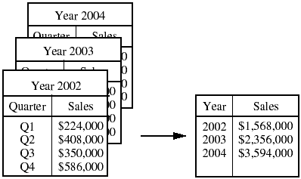
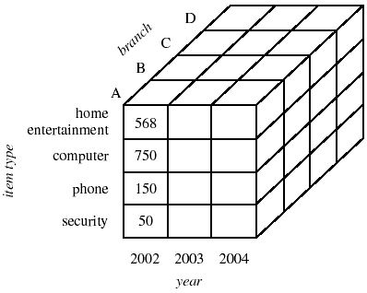
2.6. Thu giảm dữ liệu
Kết hợp khối dữ liệu (data cube aggregation)
  Dạng dữ liệu: additive, semi-additive (numerical)
  Kết hợp dữ liệu bằng các hàm nhóm: average, min, max, sum, count, …
  Dữ liệu ở các mức trừu tượng khác nhau.
  Mức trừu tượng càng cao giúp thu giảm lượng dữ liệu càng nhiều.
Sum()
cube: Sale
Notes:
W.H Inmon, Building the data warehouse, Fourth Edition, Wiley Publishing, Inc., 2005.

Slide 47
2.6. Thu giảm dữ liệu
Chọn một số thuộc tính (attribute subset selection)
  Giảm kích thước tập dữ liệu bằng việc loại bỏ những thuộc tính/chiều/đặc trưng (attribute/dimension/feature) dư thừa/không thích hợp (redundant/irrelevant)
  Mục tiêu: tập ít các thuộc tính nhất vẫn đảm bảo phân bố xác suất (probability distribution) của các lớp dữ liệu đạt được gần với phân bố xác suất ban đầu với tất cả các thuộc tính
  → Bài toán tối ưu hóa: vận dụng heuristics

Slide 48
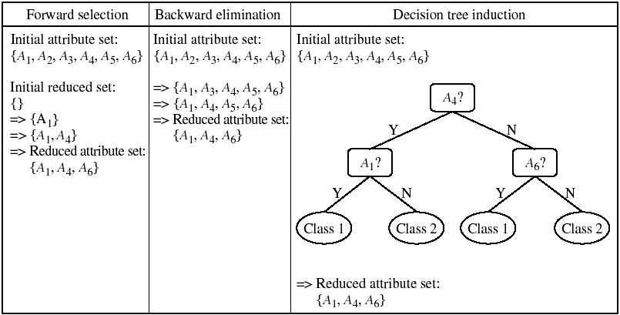
2.6. Thu giảm dữ liệu
Chọn một số thuộc tính (attribute subset selection)

Slide 49
2.6. Thu giảm dữ liệu
Thu giảm chiều (dimensionality reduction)
  Phân tích nhân tố chính (principal component analysis)
  → đặc điểm và ứng dụng?

Slide 50
2.6. Thu giảm dữ liệu
Thu giảm lượng (numerosity reduction)
  Các kỹ thuật giảm lượng dữ liệu bằng các dạng biểu diễn dữ liệu thay thế.
  Các phương pháp có thông số (parametric): mô hình ước lượng dữ liệu → các thông số được lưu trữ thay cho dữ liệu thật
    Hồi quy
  Các phương pháp phi thông số (nonparametric): lưu trữ các biểu diễn thu giảm của dữ liệu
    Histogram, Clustering, Sampling

Slide 51
2.7. Rời rạc hóa dữ liệu
Giảm số lượng giá trị của một thuộc tính liên tục (continuous attribute) bằng các chia miền trị thuộc tính thành các khoảng (intervals)
Các nhãn (labels) được gán cho các khoảng (intervals) này và được dùng thay giá trị thực của thuộc tính
Các trị thuộc tính có thể được phân hoạch theo một phân cấp (hierarchical) hay ở nhiều mức phân giải khác nhau (multiresolution)

Slide 52
2.7. Rời rạc hóa dữ liệu
Rời rạc hóa dữ liệu cho các thuộc tính số (numeric attributes)
  Các phân cấp ý niệm được dùng để thu giảm dữ liệu bằng việc thu thập và thay thế các ý niệm cấp thấp bởi các ý niệm cấp cao.
  Các phân cấp ý niệm được xây dựng tự động dựa trên việc phân tích phân bố dữ liệu.
  Chi tiết của thuộc tính sẽ bị mất.
  Dữ liệu đạt được có ý nghĩa và dễ được diễn dịch hơn, đòi hỏi ít không gian lưu trữ hơn.

Slide 53
2.7. Rời rạc hóa dữ liệu
Các phương pháp rời rạc hóa dữ liệu cho các thuộc tính số
  Binning
  Histogram analysis
  Interval merging by χ² analysis
  Cluster analysis
  Entropy-based discretization

Slide 54
2.9. Tóm tắt
Dữ liệu thực tế: không đầy đủ (incomplete/missing), nhiễu (noisy), không nhất quán (inconsistent)
Quá trình tiền xử lý dữ liệu
  làm sạch dữ liệu: xử lý dữ liệu bị thiếu, làm trơn dữ liệu nhiễu, nhận dạng các phần tử biên, hiệu chỉnh dữ liệu không nhất quán
  tích hợp dữ liệu: vấn đề nhận dạng thực thể, vấn đề dư thừa, vấn đề mâu thuẫn giá trị dữ liệu
  biến đổi dữ liệu: làm trơn dữ liệu, kết hợp dữ liệu, tổng quát hóa, chuẩn hóa, xây dựng thuộc tính/đặc tính
  thu giảm dữ liệu: kết hợp khối dữ liệu, chọn một số thuộc tính, thu giảm chiều, rời rạc hóa và tạo phân cấp ý niệm

Slide 55
2.9. Tóm tắt
Rời rạc hóa dữ liệu
  Thu giảm số trị của một thuộc tính liên tục (continuous attribute) bằng cách chia miền trị thành các khoảng (interval) có dán nhãn. Các nhãn này được dùng thay cho các giá trị thực.
  Tiến hành theo hai cách: trên xuống (top down) và dưới lên (bottom up), có giám sát (supervised) và không có giám sát (unsupervised).
  Tạo phân hoạch phân cấp/đa phân giải (multiresolution) trên các trị thuộc tính → phân cấp ý niệm cho thuộc tính số (numerical attribute)

Slide 56
Exercise
BT1> Use the two methods below to normalize the following group of data:
200, 300, 400, 600, 1000
min-max normalization by setting min = -1 and max = 1
z-score normalization
BT2> Suppose a group of 12 sales price records has been sorted as follows:
5, 10, 11, 13, 15, 35, 50, 55, 72, 92, 204, 215.
Partition them into 3 bins by each of the following methods.
equal-frequency partitioning
equal-width partitioning
Clustering

Slide 57
Answer
Min max normalization
original data | 200 | 300 | 400 | 600 | 1000
[-1,1] normalized | -1 | -0.75 | - 0.5 | 0 | 1
Z-score normalization
original data | 200 | 300 | 400 | 600 | 1000
z-score | -1.06 | -0.7 | -0.35 | 0.35 | 1.78
Binning
bin 1 | 5,10,11,13
bin 2 | 15,35,50,55
bin 3 | 72,92,204,215
bin 1 | 5,10,11,13,15,35,50,55,72
bin 2 | 92
bin 3 | 204,215
bin 1 | 5,10,11,13,15
bin 2 | 35,50,55,72,92
bin 3 | 204,215

